Slide 1
РЕБЕНОК В ОБЩЕСТВЕ урок обществознания 6 класс
Автор: Аркадьева Ж.В. – учитель истории и обществознания
МБОУ «СОШ №40»

Slide 2
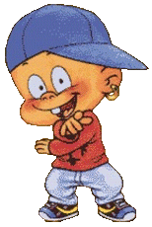
Что такое детство?
Этап развития человека от рождения до начала полового созревания. Хотя временные рамки последнего индивидуальны и непостоянны во времени, верхняя граница детства определяется как примерно 11-13 лет.

Slide 3
СТАДИИ ДЕТСТВА
Возраст | Чему учится ребенок
От рождения до 3 лет | ?
От 3 до 6 лет | ?
От 6 до 11 лет | ?

Slide 4
СТАДИИ ДЕТСТВА
Возраст | Чему учится ребенок
От рождения до 3 лет | учиться двигаться, говорить и т.д.
От 3 до 6 лет | развитие познавательных процессов, личности ребенка
От 6 до 11 лет | включение ребенка в жизнь общества

Slide 5
Отличия ребенка от взрослого
Ростом, физической силой, умственными способностями
Ребенок
отличается
от взрослого
Не обладают самостоятельностью

Slide 6
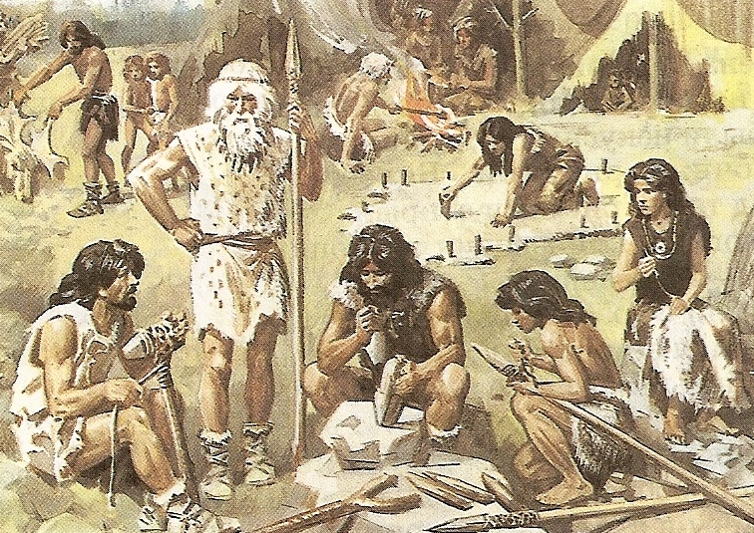
Отношение к детям в разное время
ПЕРВОБЫТНОСТЬ: кормилец, обуза

Slide 7
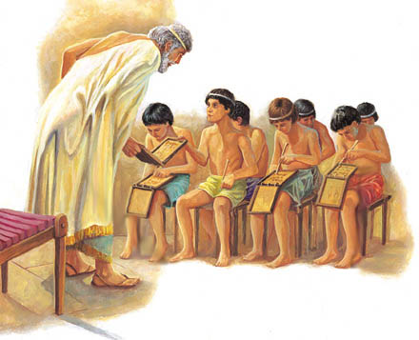
Отношение к детям в разное время
ЦИВИЛИЗАЦИЯ: строгость в воспитании, всестороннее развитие

Slide 8
Воспитание детей у разных народов
Нигерия
У нигерийского народа йоруба дети первые три-пять месяцев жизни проводят в сидячем положении — их устраивают между подушками или в специальных отверстиях, проделанных в земле. Родители учат их ползать, приманивая предметами, до которых малыши сами не могут дотянуться. По данным ЮНИСЕФ, этот метод оказался довольно эффективным — 90 % двухлетних детей йоруба умываются сами, 75 % могут «делать покупки», а 39 % — мыть тарелку после еды. (Для сравнения: Американская академия педиатрии считает, что к двум годам ребенок должен уметь катать игрушку на колесиках).

Slide 9
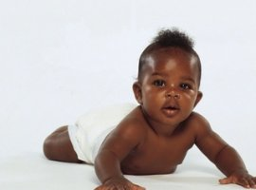
Воспитание детей у разных народов
Пуэрто-Рико
Родители-пуэрториканцы считают вполне нормальным оставлять своих грудничков на попечение старшего братишки или сестренки. Причем старшему ребенку в таких случаях может быть меньше 5 лет. И это не от плохой жизни, просто такая вот традиция в Пуэрто-Рико.

Slide 10
Воспитание детей у разных народов
В Германии младенцев, например, не принято укутывать в пеленки – только нарядные рубашки и ползунки. Укладывают спать детишек немцы в 20.00, поэтому никакого шумного вечернего гвалта во дворах не бывает. В детских садах Германии не обращают внимания, если ребенок придет с температурой 38. Приватная жизнь немцами ценится больше всего, поэтому никто и слова не скажет мамаше, курящей при ребенке.

Slide 11
Воспитание детей у разных народов
США
Забавная особенность последних лет – с американскими малышами все чаще остаются папы. Бабушки и дедушки в основном живут в других штатах и видят своих внуков пару раз в год. Очень беспокоятся американские взрослые о моральной атмосфере вокруг малышей. Невозможно увидеть даже очень маленькую девочку на пляже без купальника.

Slide 12
Воспитание детей у разных народов
Англия
Средний возраст мамы-англичанки - 40 лет. За малышами следить бабушки и дедушки не собираются, поэтому жители Великобритании нанимают в беби-ситтеры студентов, приехавших в в страну по обмену. Няня для обычной английской семьи – дорогое удовольствие. И еще одна особенность английского воспитания: британские родители не имеют права делать замечания чужому ребенку. Только его родителям.

Slide 13
Объяснить поговорки
Дети – благодать Божья
Детки – радость, детки и горе
Умел дитя родить, умей и научить

Slide 14
Придумать подписи к фотографиям

Slide 15
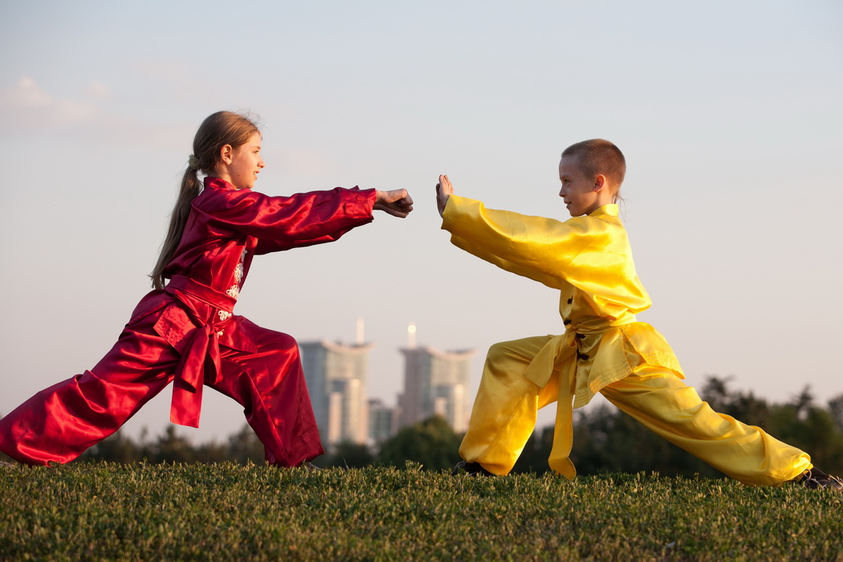
Придумать подписи к фотографиям

Slide 16
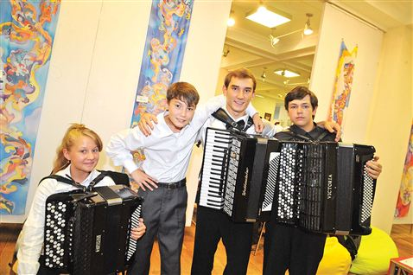
Придумать подписи к фотографиям

Slide 17
Придумать подписи к фотографиям

Slide 18
Какое отношение современного общества к детям отражено на снимках?

Slide 19
1. Детство – это…
а/ период с 3-7 лет
б/ период с рождения до 11 лет
в/ период с 1-15 лет

Slide 20
2. Детство включает:
а/ 2 стадии
б/ 3 стадии
в/ 4 стадии

Slide 21
3. В какой стране чаще обращаются к поощрениям, нежели к наказаниям:
а. Англия
б. Япония
в. Китае

Slide 22
4. Наказывать детей – это не только право, но и обязанность родителей. Баловать детей – значит портить их. О какой стране идет речь?
а. Бразилии
б. Японии
в. Англии

Slide 23
5. Все необходимое для жизни ребенку дает, прежде всего…
а. школа
б. семья
в. сверстники

Slide 24
5. Сегодня жизнь детей…
1. не изменилась
2. улучшилась
3. ухудшилась

Slide 25
Домашнее задание
Параграф 25.
Стр. 171 ответить на вопросы письменно

Slide 26
Источники фото
Слайд 3 Мальчик http://www.animated-gifs.eu/kids-winni-windel/0011.gif
Слайд 6 http://im2-tub-ru.yandex.net/i?id=567533918-64-72&n=21
Слайд 7 http://www.ikirov.ru/files/1310/Ancient-Roman-Education.jpg
Слайд 9 http://shoubiz.com.ua/uploads/posts/2014-02/thumbs/1391249174_nastol.com.ua-1192.jpg
Слайд 14 http://www.mami-deti.com/uploads/posts/2012-07/1341771098_1.jpg
Слайд 15 http://buyreklama.com.ua/photos/258558_99.jpg
Слайд 16 http://www.samddn.ru/~samddnr7/images/stories/na_site/2012/sepr/14.09.12_10.jpg
Слайд 17 http://www.etoday.ru/uploads/2009/02/18/samokat%20books.jpg

